Slide 1
Material didáctico para docentes en Arquitectura e Ingenieria Civil
Capítulo 3
¿Por qué emplear aceros inoxidables?

Slide 2
Introducción
Principales materiales empleados en la arquitectura, edificación y construcción

Slide 3
Comparativa de uso de los principales materiales de construcción en la actualidad
Materiales | Producción mundial 2016* | Densidad media | Observaciones
Tierra comprimida, pisé | nd |  | Se utilizó principalmente en casas tradicionales en África. Algún interés renovado por sus propiedades medioambientales
Ladrillos ² | 4185 | 2,0 | Año considerado 2017 Del que el 87% en Asia
Cemento ³ | 3545 | 2,4** | (Para obtener la cifra de hormigón multiplicar por 3-4) **Densidad del hormigón – Nota: Datos de 2018
Acero ^{4a} | 1690 | 7,8 | (Producción de Acero en bruto 2018) 14% en infraestructuras – la mitad como corrugado¹⁰ 42% en edificación¹²
Fundición Hierro y acero^{4b} | 110 | 7,8 | Datos del 2017 De los cuales 46 Hierro gris, 25 hierro ductil, 1 hierro maleable, 10 acero
Madera ⁵ | 887 | 0,55 | Solo paneles de madera aserrada + de base de madera (datos de 2016) Excluyendo la pasta de madera (alrededor de 656) Excluyendo combustible de madera (1860) y otros productos de madera
Polimeros artificiales ⁶ | 348 | 1,1 | Algunos polímeros naturales: celulosa, goma, seda, quitina Datos de 2017
Vidrio artificial ⁷ | 75 | 2,6 | Solo vidrio plano (80% del mercado total del vidrio) Otros mercados principales: automoción, vidrio para energía solar
Aluminio ⁸ | 64 | 2,7 | (Producción de aluminio primario en 2018) 24% en construcción¹⁰
Acero inoxidable ⁹ | 51 | 7,8 | Datos de 2018 17% en construcción¹¹
Actualizado !
nd: no disponible
* en Millions Metric Tons

Slide 4
Actualizado !
Comparativa de uso de los principales materiales de construcción en la actualidad
Millions Tonnes (year: 2014)

Slide 5
Modulo de Young’s (E) de algunos materiales¹² (rigidez )
Material | Modulo de Young’s E (GPa)
Aceros | ~210
Aceros inoxidables | ~210
Aleaciones de Cobre | ~130
Aleaciones Titanio | ~100
Aleaciones Aluminio | ~70
Hormigon | ~40
Madera | ~10
Plasticos | ~4
El acero inoxidable es tan rígido como el acero

Slide 6
Ratio resistencia/peso¹³ de metales empleados en arquitectura
El acero inoxidable ofrece un ratio resistencia/peso comparable al acero y al aluminio
Material | Ratio resistencia / peso especifico | Limite elastico, Mpa | Resistencia a traccion, Mpa | Peso especifico (Kg/dm³) | Elongación mínima, %
Inoxidable 304 o 316, recocido | 26 | 205 | 515 | 7,8 | 35
Inoxidable 304 o 316, procesado en frio CP 350 | 45 | 350 | - | 7,8 | -
Inoxidable 304 o 316, procesado en frio CP 500 | 62 | 480 | - | 7,8 | -
Inoxidable Duplex 2205 | 64 | 500 | 700/950 | 7,8 | 20
Inoxidable 630, envejecido | 103 | 800 | 950/1150 | 7,8 | 10
Acero al carbono convencional en chapa caliente | 30 | 234 | 317 | 7,8 | 35
Acero al carbono estructural (chapon y barra) | 32 | 250 | 400/550 | 7,8 | 23
Aceros de alto limite elastico | 49 | 380 | 460 | 7,8 | 25
Aceros de ingenieria 4140 recocido y templado | 96 | 750 | 930/1080 | 7,8 | 12
Aleación de aluminio 3003- H14 | 37 | 145 | 150 | 2,7 | 40
Aleación de aluminio 3105- H14 | 38 | 150 | 170 | 2,7 | 5
Aleación de aluminio 5005- H16 | 44 | 170 | 180 | 2,7 | 5
Aleación de aluminio 6061- T6 | 71 | 275 | 310 | 2,7 | 12
Aleación de aluminio 6063- T5 | 37 | 145 | 185 | 2,7 | 12
Cobre | 23 | 195 | 250 | 8,3 | 30

Slide 7
Comparativa simplificada de varios materiales 14
 |  | Aceros Inoxidable |  |  | Cobre | Aluminio | Acero Carbono | Plasticos
 | Propiedades | EN 1.4521 AISI 444 | EN 1.4301 AISI 304 | EN 1.44O1 AISI 316
Fisicas | Densidad | - | - | - | - - | + | - | + +
 | Expansion lineal | + + | 0 | 0 | 0 | - | + | - -
 | Conductividad Eléctrica | - - | - | - | + + + | + + | 0 | - - -
 | Magnetismo | SI | NO | NO | NO | NO | SI | NO
Macanicas | Modulo de Young | + + + | + + + | + + + | + | - | + + + | - - -
 | Resistencia | + | + + | + + | 0 | - | + / + + | - -
 | Elongación | + | + + + | + + + | + + + | + + | 0 | - - / + + +
Otras | Fabricación | + + | + + | + + | + | 0 | + + | -
 | Altas Temperaturas | + + | + + | + + + | 0 | - | + | - - -
 | Bajas Temperaturas | - | + + + | + + + | + | 0 | - | -
 | Resistencia Corrosión | + + + | + + + | + + + + | + + | + | - - | +
Símbolos + Ventaja - Limitación (en relación con los otros materiales)

Slide 8
El acero inoxidable sigue siendo un material « Joven »

Slide 9
De los nuevos materiales empleados a los largo de la historia el acero inoxidable es el más reciente*
Materiales | Periodo de tiempo
Tierra comprimida, pisé |  | Empleada desde los albores de la humanidad!
Madera¹⁵ |  | Empleada desde los albores de la humanidad!
Ladrillo ¹⁵ | 7500 AC 4500 AC | Barro cocido/cerámicas
Acero¹⁵ | 4000 BC 1858 | Herrerias Proceso Bessemer
Vidrio artificial¹⁵ | 3500 BC 100 BC 1950 | Primeros cristales fabricados Vidrio transparente Proceso Pilkington
Aluminio ¹⁵ | 1825 1886 | Oersted descubre el Aluminio Proceso Hall –Heroult
Hormigón armado ¹⁵ | 1850 1885 | Pero el cemento es mas antiguo Proceso Rotary Kiln
Polimeros artificiales ¹⁵ | 1846 1907 1939 | Celulosa Bakelita Nylon
Acero Inoxidable² | 1912-1913 1954 1955 | Primeras aleaciones Proceso AOD Laminación en caliente
* Hay materiales mas modernos, por supuesto,pero no empleados en cantidades significativas.
Notes:
Stainless steel is a « recent » material

Slide 10
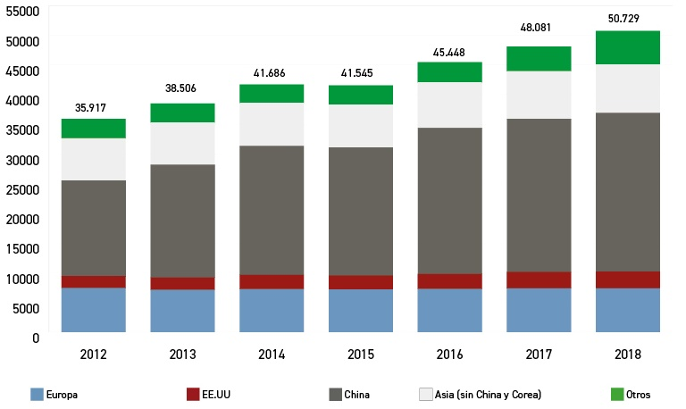
Producción mundial de acero inoxidable por areas²
Nueva !
La demanda sigue creciendo
Producción de acería de acero inoxidable (equivalente en desbaste/lingote) por zona x1.000 toneladas.
Otros: Brasil, Rusia, Sudáfrica, Corea del Sur, Indonesia

Slide 11
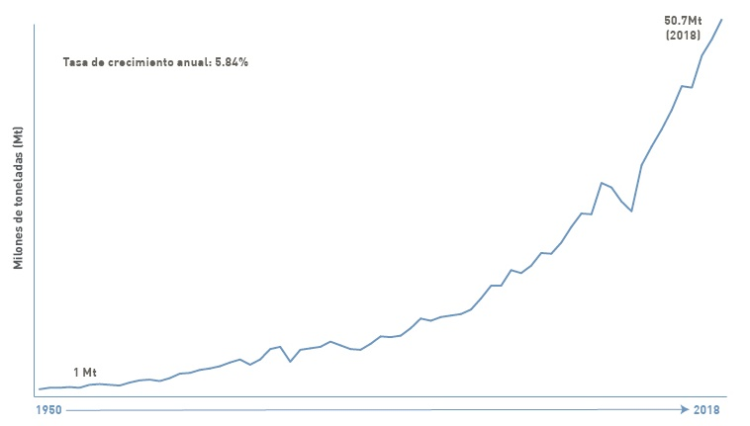
Compound annual growth of world Stainless Steel meltshop production²² (Millions of Metric tons)
Actualizado

Slide 12
¿Por qué usar el acero inoxidable?

Slide 13
Debido a sus excelentes propiedades
Actualizado !
Resistencia a corrosión
En todos los ambientes:De tropical a polar, mar o desierto, contaminado o no..
Se auto repara a diferencia de los tratamientos superficiales
Gran durabilidad con poco o nulo mantenimiento
Gran abanico de propiedades mecanicas consecuencia de las multiples familias de aceros inoxidables(Cr-Ni Austeniticos – Cr-Mn Austeniticos – Cr Ferriticos – Duplex – Cr C Martensiticos) ahora incluidos en los principales códigos de edificacion. Ademas presentan una excelente resistencia al fuego.
Estéticas: Amplia selección de acabados y colores disponibles. Asimismo presenta una resistencia al vandalismo en lugares publicos.
Facil fabricacion y unión
Sostenibilidad excelente
Permite una larga vida en servicio con poco o nulo mantenimiento.
100% reciclable (y más del 85% reciclado) al final de su vida util como nuevo acero inoxidable sin perdida de sus propiedades.
Seguro e Higienico: Inerte, no se contamina, facil de limpiar y desinfectar
Propiedades Especificas: magneticas/no magneticas ….

Slide 14
Qué limita a los aceros inoxidables: El precio
Actualizado !
¿Es caro el acero inoxidable?
Respuesta: Si y No
Si:
Si el coste inicial es lo unico que interesa (generalmente relacionado con una financiación escasa)
Pero hay que tener en cuenta que una mala elección puede ser más costosa:
El acero inoxidable generalmente representa una pequeña parte del proyecto
Reparaciones imprevistas y mantenimientos pueden suponer un elevados coste adicional tanto directa como indirectamente.
No:
Si
El coste del ciclo de vida del proyecto (el coste real) es tenido en cuenta. Por ejemplo si el mantenimiento, el coste de operatividad y los temas relacionados con el reciclaje son tenidos en cuenta.
El diseño es optimizado: chapas de bajo espesor, perfiles de formas complejas pueden revertir en estructuras resistentes con poca necesidad de material.
*El principal interes de la propiedad siempre consiste en hacer la correcta elección en función del analisis del ciclo de vida.

Slide 15
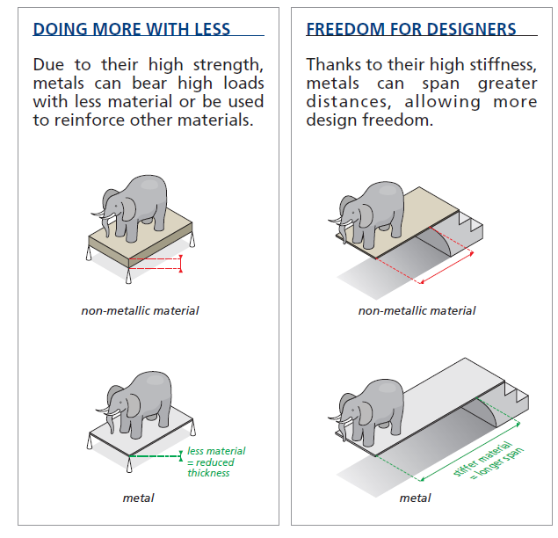
El acero inoxiodable (y otros materiales) requieren de menor cantidad de material¹⁶
Espesores finos de 0,4mm y 0,6mm en chapa son ampliamente empleados en inoxidable.
Peso: solo 3,12Kg y 4,68Kg respectivamente por m² !

Slide 16
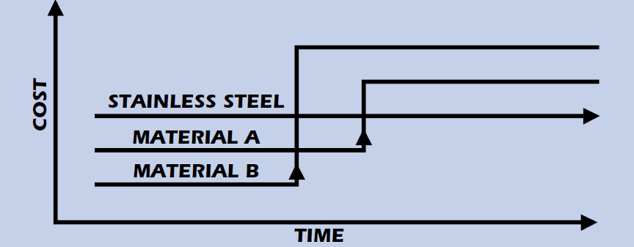
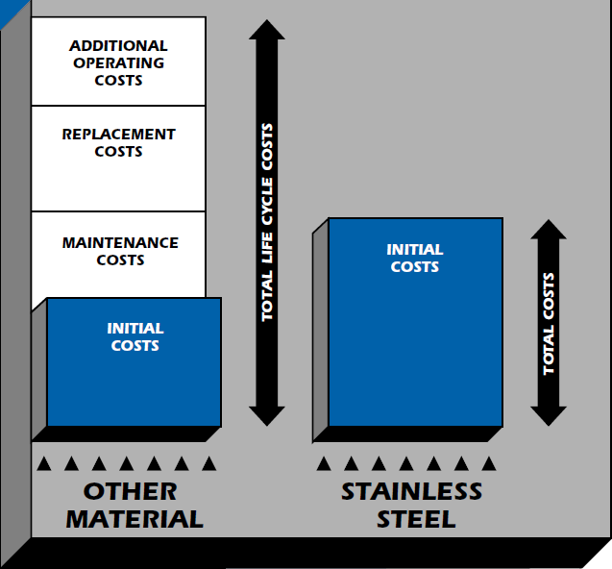
Razones por las que el acero inoxidable no es caro si se tiene en cuenta el ciclo de vida
El coste de las estructuras realizadas con otros materiales se incrementa sustancialmente a lo largo del tiempo, mientras que las realizadas con acero inoxidable se mantienen constantes..
El coste relacionado con la corrosion excede los 276 Billions $ en Estados Unidos ¹⁷
COSTE
COSTES ADICIONALES DE EXPLOTACIÓN
ACERO INOXIDABLE
COSTES DE SUSTITUCIÓN
MATERIAL A
MATERIAL B
COSTE TOTAL DEL CICLO DE VIDA
TIEMPO
COSTES DE MANTENIMIENTO
COSTES INICIALES
COSTES INICIALES
COSTES TOTALES
OTRO MATERIAL
ACERO INOXIDABLE
Notes:
www.ssina.com
Source : Specialty Steel Industry of North America, Stainless Steel Information Center (www.ssina.com)

Slide 17
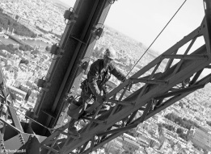
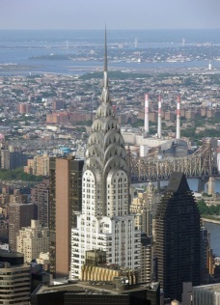
Comparativa del ciclo de vida de dos estructuras antiguas^{18,19}
Structuras | Finalizadas | Material | Altura | Mantenimiento
Torre Eiffel en Paris * | 1889 | Acero al carbono | 324m | Cada 7 años.Cada campaña de pintura dura al menos año y medio (15 meses). Se usan entre 50 y 60 tons de pintura, 25 pintores, 1500 brochas, 5000 discos de lijado y 1500 sets de ropas de trabajo.
Edificio Chrysler (Tejado y Hall) – New York | 1930 (Tejado 1929) | Acero inoxidable austenitico (tipo: 302) | 319m | Dos veces en 1951, 1961, 1995. La solución empleada en 1961 se desconoce. Un detergente neutro, desengrasante y abrasivo fue empleado en 1995.
* La torre Eiffel se construyó antes de que el acero inoxidable se inventase…y se suponia que sería una obra temporal, pero a la gente la encantó !

Slide 18
Ejemplo: Comparativa de mantenimiento de dos puentes importantes.^{20, 21}
Puente Golden Gate en San Francisco
Puente Stonecutter’s en Hong Kong
En las siguientes 2 diapositivas

Slide 19
Puente Golden Gate (1937), San Francisco
<- Mantenimiento
“Un robusto grupo de 13 trabajadores del metal trabajan junto con 28 pintores y un jefe de pintura de puente batallan contra el viento, el aire marino y la niebla, generalmente suspendidos sobre el agua, para reparar el acero corroido. Los trabajadores reemplazan las partes de acero corroidas y los remaches con tornillos de acero de alta resistencia, a la par que fabrican pequeños componentes para empelar en el puente y asisten a los pintores con sus equipos de trabajo en altura. Los trabajadores ademas retiran barras y chapas para proveer el acceso al interior de las columnas y otros componentes a los pintores interiores. Los pintores preparan todas las superficies del puente y reparan todas las areas corroidas.” ²⁰

Slide 20
Puente Stonecutter’s (2009), Hong Kong
<- Mantenimiento
Detalles del proyecto : 1,596m longitud.2 carriles 3 pilares atirantados. Vano central de 1,018m. Resistente a tifones.
Material : Acero inoxidable EN1.4462 (Duplex) plate con 450MPa de límite elástico empleado para las torres de mas de 175m de altura y para el forrado de las mismas.
Porqué se seleccionó inoxidable frente al acero al carbono: por los requisitos de vida útil de 120 años en un ambiente cálido y contaminado por agua de mar.Diseñado con la idea de nulo mantenimiento. ²¹
Notes:
Sources:
http://en.wikipedia.org/wiki/Stonecutters_Bridge
http://www.menainfra.com/article/Nickel-containing-materials-contribute-towards-a-sustainable-society/

Slide 21
Principales referencias
https://worldstainless.org/
(a) http://www.hablakilns.com/the-brick-industry/the-brick-market/ (b) http://wiki.answers.com/Q/What_is_the_weight_of_a_red_clay_brick_in_Kilograms
CEM bureau https://cembureau.eu/cement-101/key-facts-figures/
(a) https://www.worldsteel.org/ (b) www.globalcastingmagazine.com
http://www.fao.org/faostat/en/#data/FO
https://www.plasticseurope.org/en/resources/market-data
(a) http://www.glassforeurope.com/en/industry/global-market-structure.php (b) https://www.statista.com/statistics/609964/flat-glass-market-key-info-globally-projection/
http://www.world-aluminium.org/statistics/primary-aluminium-production/
https://www.worldstainless.org/statistics/stainless-steel-meltshop-production/
http://www.withbotheyesopen.com/
http://www.ssina.com/overview/markets.html
http://www-mdp.eng.cam.ac.uk/web/library/enginfo/cueddatabooks/materials.pdf
http://www.nickelinstitute.org/~/Media/Files/TechnicalLiterature/CapabilitiesandLimitationsofArchitecturalMetalsandMetalsforCorrosionResistanceI_14057a_.pdf
http://www.aperam.com/
Wikipedia
https://european-aluminium.eu/media/1310/en-metals-for-buildings-essential-fully-recyclable.pdf

Slide 22
Principales referencias (Cont.)
US Federal Highway administration reports FHWA-RD-01-156 and 157 www.corrosioncost.com
a) https://www.toureiffel.paris/en b) http://corrosion-doctors.org/Landmarks/Eiffel.htm
a) http://en.wikipedia.org/wiki/Chrysler_Building b) https://www.nickelinstitute.org/library/?opt_perpage=20&opt_layout=grid&searchTerm=11023&page=1
http://goldengatebridge.org/research/facts.php#IronworkersPainters
https://www.worldstainless.org/files/issf/non-image-files/PDF/Structural/Stonecutters_Bridge_Towers.pdf
https://www.worldstainless.org/Files/issf/non-image-files/PDF/ISSF_Stainless_Steel_in_Figures_2019_English_public_version.pdf

Slide 23
Gracias

